Slide 1




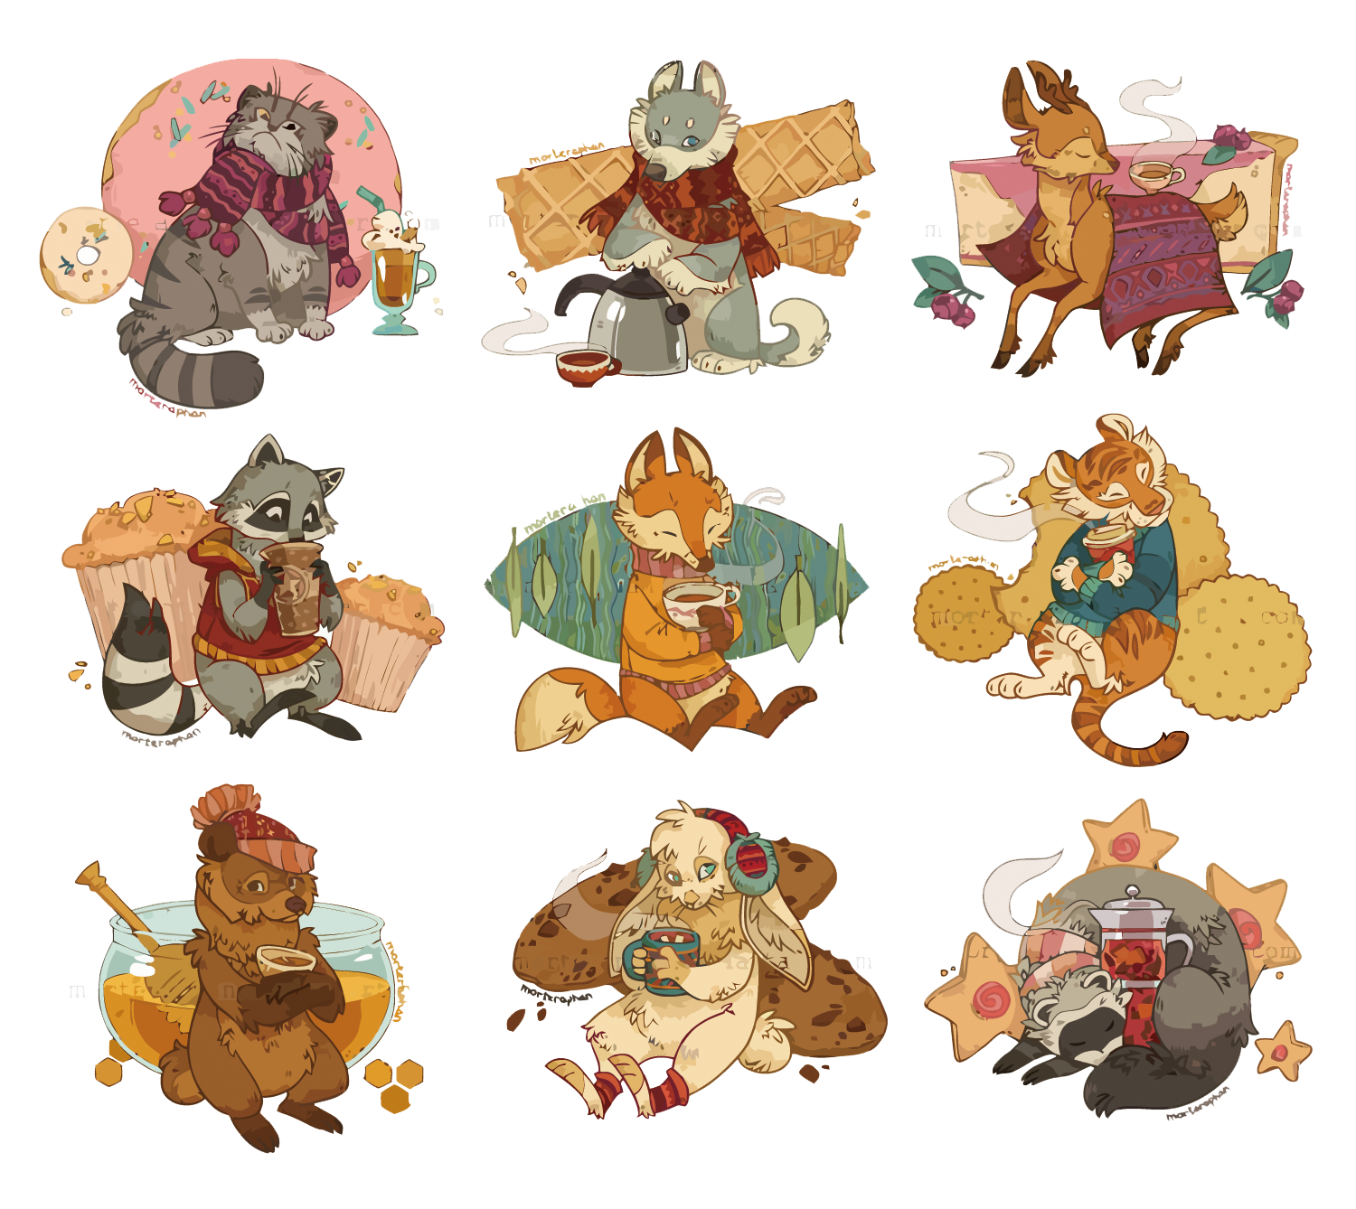




Slide 2



Slide 3
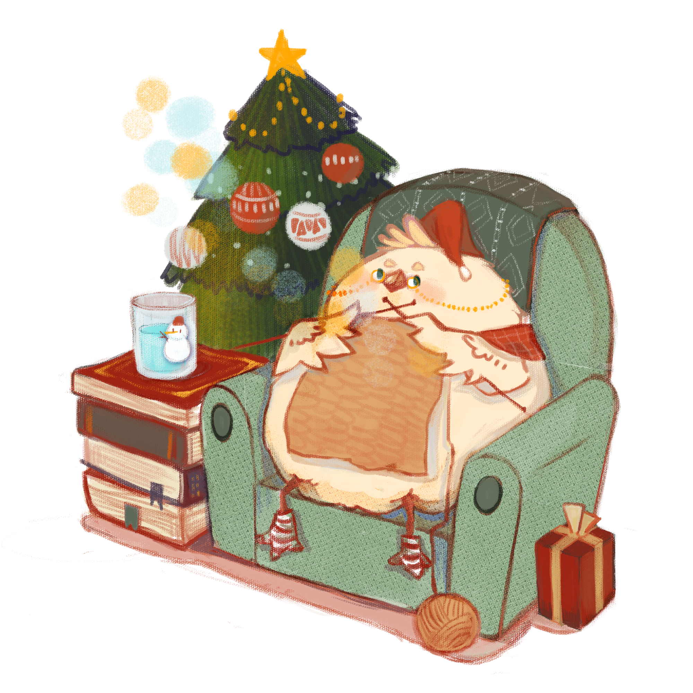
KHỞI ĐỘNG
KHÁM
PHÁ
LUYỆN
TẬP
DẶN
DÒ

Slide 4


Điền dấu câu thích hợp để hoàn chỉnh bài thơ:
Những dấu câu ơi!
(Trích)
Cảm ơn các bạn dấu câu
Không là chữ cái nhưng đâu bé người
Dấu ... thường thấy ai ơi
Tách biệt từng ý đọc thời ngắt ra
Dấu ... trọn vẹn câu mà
Không biết dùng sẽ dây cà, dây khoai.
Chấm phẩy (;) phân cách làm hai
Sau bổ sung trước mới tài làm sao
phẩy
chấm

Slide 5


Điền dấu câu thích hợp để hoàn chỉnh bài thơ:
Những dấu câu ơi!
(Trích)
Chấm ... tình cảm dạt dào
Khiến sai, đề nghị lẽ nào làm ngơ
Chấm ... giỏi đến bất ngờ
Hỏi ai hay chính thẫn thờ hỏi ta
Hai chấm (:) lời trích gần xa
Đôi khi giải thích thế là hiểu thêm.
TS. LÊ THỐNG NHẤT
than
hỏi

Slide 6
KHÁM PHÁ
LUYỆN
TẬP
DẶN
DÒ

Slide 7

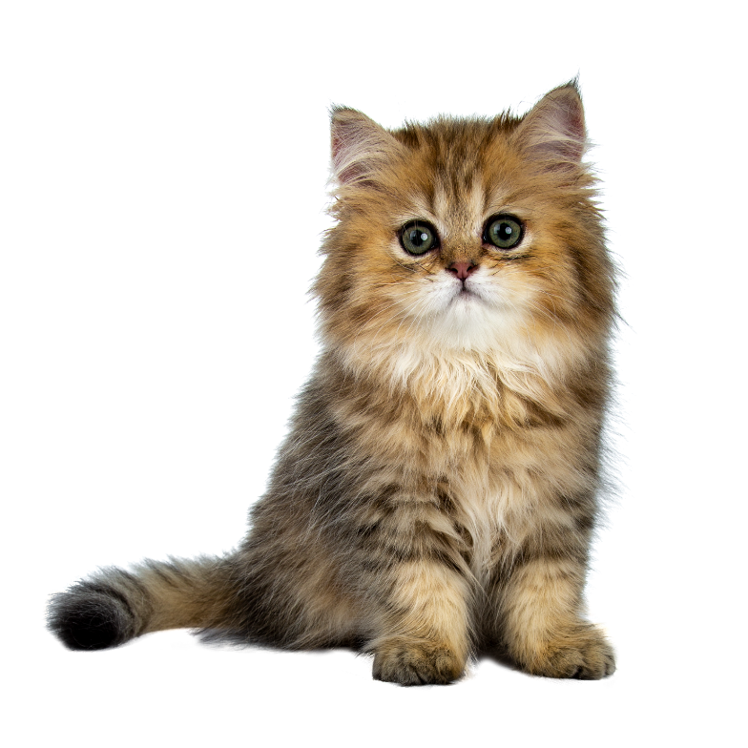

Những câu sau dùng để làm gì?
- Chà, con mèo có bộ lông mới đẹp làm sao!
- A! Con mèo này khôn thật!

Slide 8

Những câu sau dùng để làm gì?
- Chà, con mèo có bộ lông mới đẹp làm sao!
→ Thể hiện cảm xúc ngạc nhiên
trước vẻ đẹp của bộ lông con mèo.
- A! Con mèo này khôn thật!
→ Thể hiện cảm xúc thán phục
sự khôn ngoan của con mèo.

Slide 9

Những câu sau dùng để làm gì?
- Chà, con mèo có bộ lông mới đẹp làm sao!
- A! Con mèo này khôn thật!
Hai câu trên dùng để bộc lộ cảm xúc.

Slide 10

Cuối các câu có dấu gì?
- Chà, con mèo có bộ lông mới đẹp làm sao!
- A! Con mèo này khôn thật!
Cuối câu có dấu chấm than.

Slide 11

KẾT LUẬN
Dùng để bộc lộ
cảm xúc của người nói.
Dùng để làm gì?
Cuối câu cảm thường có dấu chấm than (!).
CÂU CẢM
Trong câu cảm thường có các từ ngữ: ôi, chao, chà, trời; quá, lắm,...
Trong câu cảm, thường có các từ ngữ nào?

Slide 12


thường dùng ở cuối câu
thường dùng ở đầu câu
1. Câu cảm (câu cảm thán) là câu dùng để bộc lộ cảm xúc (vui, mừng, thán phục, đau xót, ngạc nhiên, ...) của người nói.
2. Trong câu cảm, thường có các từ ngữ:
ôi, chao, chà, trời; quá, lắm, thật... Khi viết, cuối câu cảm thường có dấu chấm than (!).
G
H
I
N
H
Ớ

Slide 13
LUYỆN TẬP
DẶN
DÒ

Slide 14


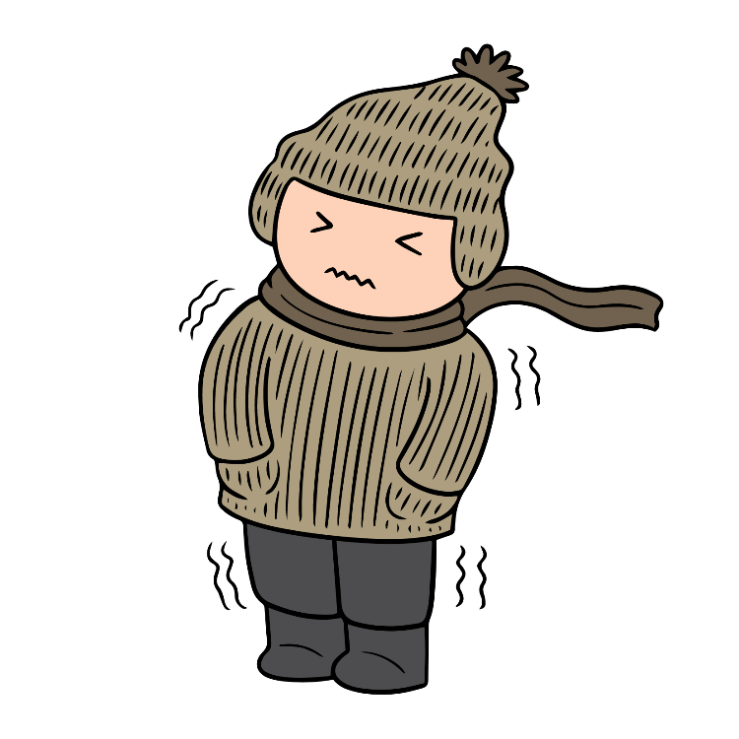

Chuyển các câu sau thành câu cảm:
a) Con mèo này bắt chuột giỏi.
b) Trời rét.
c) Bạn Ngân chăm chỉ.
d) Bạn Giang học giỏi.

Slide 15

Chuyển các câu sau thành câu cảm:
a) Con mèo này bắt chuột giỏi.
b) Trời rét.
c) Bạn Ngân chăm chỉ.
d) Bạn Giang học giỏi.
Chà, con mèo này bắt chuột giỏi thật!
Ôi, trời rét quá!
Bạn Ngân chăm chỉ lắm!
Trời, bạn Giang học giỏi quá!
Notes:
GV lưu ý HS đọc đúng giọng các câu cảm.

Slide 16

Đặt câu cảm cho các tình huống sau:
a) Cô giáo ra bài toán khó. Cả lớp chỉ có một bạn làm được. Hãy đặt câu cảm để bày tỏ sự thán phục.
b) Vào ngày sinh nhật của em, có một bạn cũ đã chuyển trường từ lâu bỗng nhiên tới chúc mừng em. Hãy đặt câu để bày tỏ sự ngạc nhiên và vui mừng.

Slide 17

Đặt câu cảm cho các tình huống sau:
a) Cô giáo ra bài toán khó. Cả lớp chỉ có một bạn làm được. Hãy đặt câu cảm để bày tỏ sự thán phục.
Trời, bạn giỏi thật!
Bạn siêu quá!

Slide 18
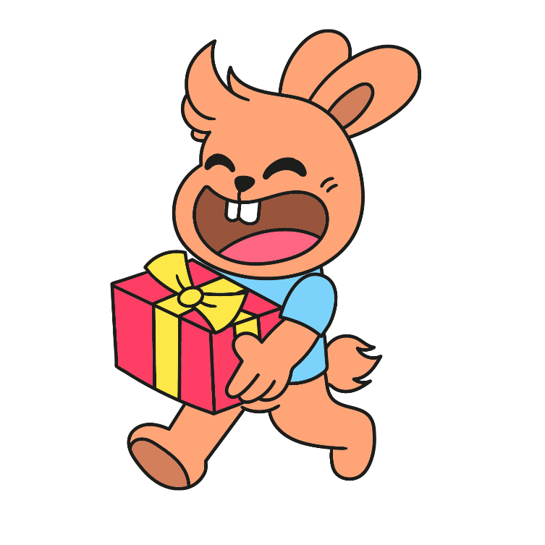
Đặt câu cảm cho các tình huống sau:
b) Vào ngày sinh nhật của em, có một bạn cũ đã chuyển trường từ lâu bỗng nhiên tới chúc mừng em. Hãy đặt câu để bày tỏ sự ngạc nhiên và vui mừng.
Ôi, bạn làm mình cảm động quá!

Slide 19



Những câu cảm sau đây bộc lộ cảm xúc gì?
a) Ôi, bạn Nam đến kìa!
b) Ồ, bạn Nam thông minh quá!
c) Trời, thật là kinh khủng!
bộc lộ cảm xúc mừng rỡ
bộc lộ cảm xúc ghê sợ
bộc lộ cảm xúc thán phục

Slide 20
Những câu cảm sau đây bộc lộ cảm xúc gì?
a) Ôi, bạn Nam đến kìa!
b) Ồ, bạn Nam thông minh quá!
c) Trời, thật là kinh khủng!
Em hãy thử nêu tình huống của những câu cảm ở bên.

Slide 21
DẶN DÒ

Slide 22
Xem lại bài.
Thực hành nói câu cảm với người thân.
Chẩn bị bài sau.

Slide 23
TẠM
BIỆT!

